Slide 1
Обеспечение работников средствами индивидуальной защиты

Slide 2

Трудовой кодекс РФ.
Раздел X. Охрана труда.
Глава 33. Общие положения
Статья 209. Основные понятия (извлечение)
Средство индивидуальной защиты - средство, используемое для предотвращения или уменьшения воздействия на работника ВОПФ, особых температурных условий, а также для защиты от загрязнения.
Глава 34. Государственное управление охраной труда (ГУОТ) и требования охраны труда
Статья 211.2. Полномочия ФОИВ в области охраны труда (извлечение)
В целях ГУОТ уполномоченные ФОИВ устанавливают порядок обеспечения работников за счет средств работодателей СИЗ и СКЗ, а также санитарно-бытовыми помещениями и устройствами;
Глава 35. Права и обязанности работодателя и работника в области охраны труда
Статья 216.1. Гарантии права работников на труд в условиях, соответствующих требованиям охраны труда (извлечение)
В случае необеспечения работника СКЗ и СИЗ, ….. работодатель не имеет права требовать от работника исполнения трудовых обязанностей и обязан оплатить возникший по этой причине простой в размере среднего заработка работника.

Slide 3

Трудовой кодекс РФ.
Раздел X. Охрана труда.
Глава 36. Управление охраной труда
Статья 221. Обеспечение работников СИЗ
Для защиты от воздействия ВОПФ производственной среды и (или) загрязнения, а также на работах, выполняемых в особых температурных условиях, работникам бесплатно выдаются СИЗ и смывающие средства.
СИЗ включают в себя специальную одежду, специальную обувь, дерматологические средства защиты, СИЗОД, СИЗ рук, головы, лица, органа слуха, глаз, средства защиты от падения с высоты и другие СИЗ, требования к которым определяются в соответствии с законодательством Российской Федерации о техническом регулировании.
Правила обеспечения работников СИЗ и смывающими средствами, а также единые Типовые нормы выдачи СИЗ и смывающих средств устанавливаются ФОИВ, осуществляющим функции по выработке и реализации государственной политики и нормативно-правовому регулированию в сфере труда, с учетом мнения Российской трехсторонней комиссии по регулированию социально-трудовых отношений.
Нормы бесплатной выдачи СИЗ и смывающих средств работникам устанавливаются работодателем на основании единых Типовых норм выдачи СИЗ и смывающих средств с учетом результатов СОУТ, результатов ОПР, мнения выборного органа первичной профсоюзной организации или иного уполномоченного представительного органа работников.
Работодатель за счет своих средств обязан в соответствии с установленными нормами обеспечивать своевременную выдачу СИЗ, их хранение, а также стирку, химическую чистку, сушку, ремонт и замену СИЗ.

Slide 4
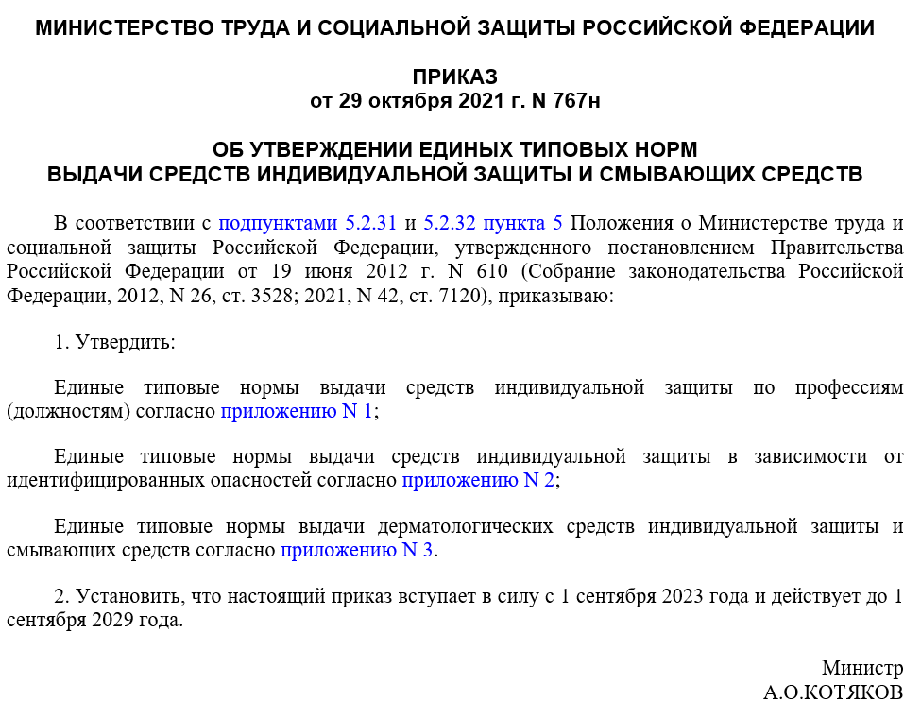
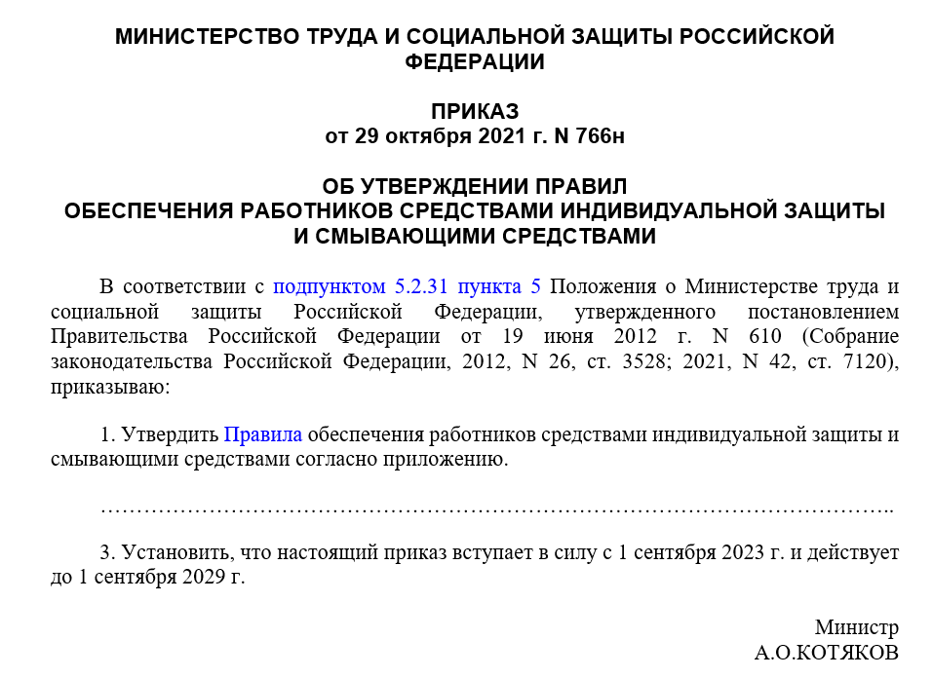

Slide 5
До 1 сентября 2023 г. обеспечение работников СИЗ регулируется приказом Минздравсоцразвития России от 01.06.2009 N 290н и Типовыми нормами бесплатной выдачи специальной одежды, специальной обуви и других средств индивидуальной защиты работникам по видам экономической деятельности (утверждались данные нормы различными министерствами и ведомствами: Минтрудом, Минздравсоцразвития, Минобрнауки, Минэкологии, Минобороны)
1. Все отрасли экономики.
2. Сельское и лесное хозяйство; рыболовство.
3. Добыча и переработка полезных ископаемых.
4. Обработка древесины и производство изделий из дерева; целлюлозно-бумажное производство; издательская и полиграфическая деятельность.
5. Химическое производство.
6. Металлургическое производство, производство машин, транспортных средств и оборудования.
7. Производство электрооборудования, электронного и оптического оборудования.
8. Прочие обрабатывающие производства.
9. Производство и распределение электроэнергии, газа и воды.
10. Строительство.
11. Транспорт и связь.
12. Торговля, финансовая деятельность, предоставление услуг.
13. Государственное управление и обеспечение безопасности.
14. Образование, наука, культура, здравоохранение, физическая культура и спорт.

Slide 6
В сентябре вступают в силу два НПА, которые регламентируют обеспечение работников средствами защиты.
Новые Правила обеспечения СИЗ (утв. приказом Минтруда от 29.10.2021 № 766н).
Правила устанавливают обязательные требования к обеспечению работников средствами индивидуальной защиты и смывающими средствами
Новые Единые типовые нормы выдачи СИЗ и смывающих средств (утв. приказом Минтруда от 29.10.2021 № 767н.
ЕТП устанавливают:
1. нормы выдачи СИЗ по профессиям (должностям),
2. нормы выдачи СИЗ в зависимости от идентифицированных опасностей
3. нормы выдачи дерматологических СИЗ и смывающих средств.

Slide 7
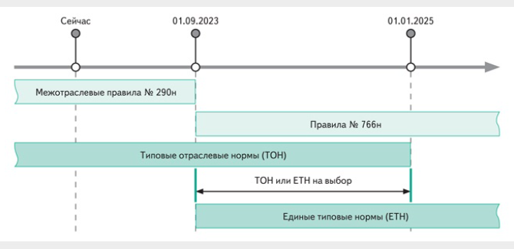

Slide 8
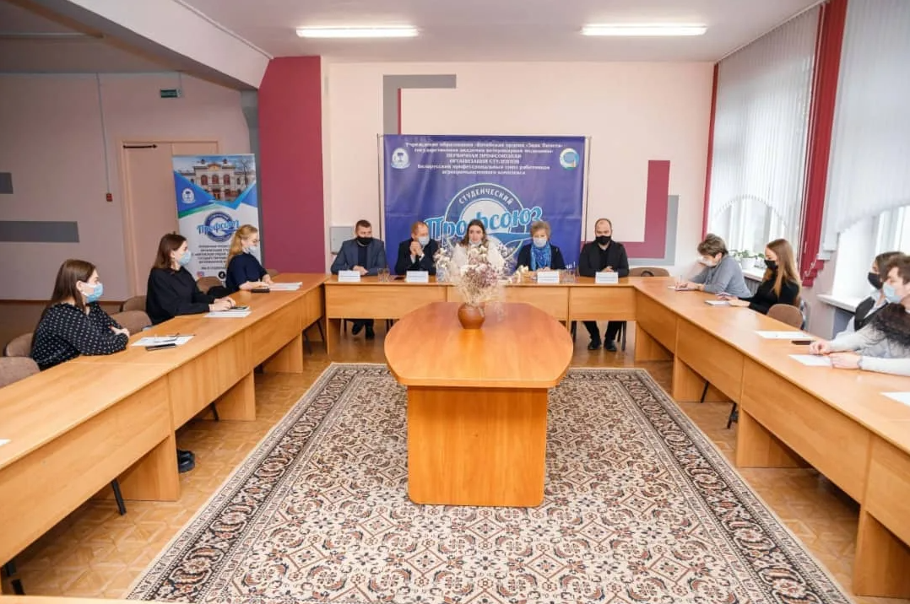
Работодателю необязательно переходить на ЕТН сразу в сентябре или откладывать замену СИЗ до крайнего срока. Можно выбрать в установленном диапазоне удобный для перехода период. Желательно проанализировать сроки носки уже выданных СИЗ, запасы СИЗ на складе, сроки эксплуатации из технической документации, сезонность, бюджет и сопоставьте эту информацию со сроками, которые потребуются на изучение новых требований, разработку норм выдачи, затратами на закупку средств защиты и проведение договорной кампании.
Любые изменения Норм выдачи средств защиты нужно утверждать с учетом мнения профсоюза, если он есть
После принятия работодателем решения о переходе на ЕТН, нужно переделать локальный акт с нормами выдачи СИЗ. Нормы выдачи теперь придется пересматривать регулярно из-за того, что они должны учитывать не только результаты СОУТ, но и ОПР. Это значит, что предусмотренных СИЗ должно быть достаточно, чтобы защитить работника от всех выявленных на рабочем месте опасностей. Поэтому работодатель обязан вносить изменения в Нормы выдачи, когда выявляет новые опасности, которые требуют выдачу дополнительных СИЗ.

Slide 9
Работодатель должен обязательно разработать или актуализировать Порядок обеспечения СИЗ на предприятии
Не разрабатывать такой локальный акт вправе только субъекты малого предпринимательства, для остальных работодателей документ обязателен (п. 77 Правил № 766н).
Данный ЛНА включает в свой состав обязательные разделы. В них необходимо последовательно и детально описать соответствующие процедуры:
планирования и выявления потребности работников в СИЗ;
информирования работников по вопросам обеспечения изделиями;
предупредительно-планового характера закупки, аренды или аутсорсинга СИЗ;
входного контроля изделий;
выдачи и использования СИЗ;
хранения и ухода за средствами;
контроля за выдачей СИЗ и их применением, анализа результатов такого контроля.
Локальный порядок обеспечения СИЗ не должен просто дублировать нормы закона. В нем следует, исходя из структуры управления компании, распределить обязанности ответственных на каждом этапе обеспечения СИЗ (п. 79 Правил № 766н).

Slide 10
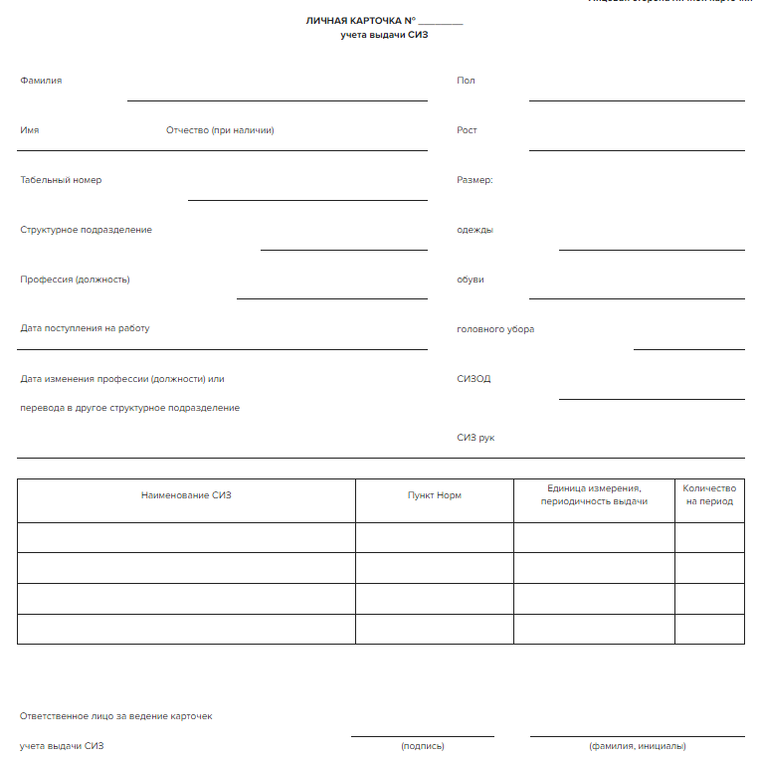
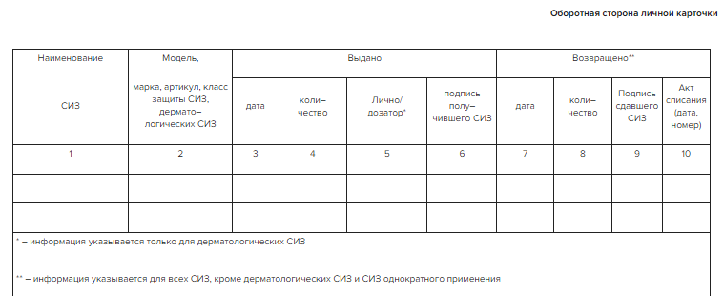
Работодатель должен утвердить новые формы личных карточек выдачи СИЗ
Форма личной карточки учета выдачи СИЗ имеется в приложении 1 к Правилам № 766н. Хоть форма и рекомендуемая, оставить старую не получится, ведь теперь в карточке нужно указывать также выдачу дерматологических СИЗ.
Поэтому разработайте и утвердите новую форму личной карточки выдачи СИЗ

Slide 11




Учет выдачи дежурных СИЗ теперь нужно фиксировать в отдельной карточке. Ее заполняют не на человека, а на рабочее место, за которым закрепили дежурные СИЗ. Заполняет карточку работник, который выдает средства защиты. На лицевой стороне указывают рабочее место, нормы выдачи и ответственного за дежурные СИЗ на этом участке.
Оба вида карточек учета выдачи СИЗ можно вести в электронном виде. Если выбрали электронную форму, дублировать документы на бумаге не нужно (п. 27 Правил № 766н).

Slide 12

С сентября контролируйте, как в подразделениях соблюдают новые правила обеспечения средствами защиты. Убедитесь, что ответственные правильно ведут выдачу и прием СИЗ. Проверяйте лично, что работники эксплуатируют СИЗ в соответствии с документацией. Контролировать сроки и комплектность СИЗ, а также проверять, как их применяют работники, — прямая обязанность специалиста по ОТ (п. 3.1.3 профстандарта, утв. приказом Минтруда от 22.04.2021 № 274н).
Если выявите нарушения, оформляйте предписание на имя руководителей подразделений или директора. Форму можно взять из приложения 2 к Рекомендациям (утв. приказом Минтруда от 31.01.2022 № 37). Сообщайте о нарушениях и изъянах в работе подразделений с СИЗ и предлагайте меры, которые помогут решить проблемы.

Slide 13
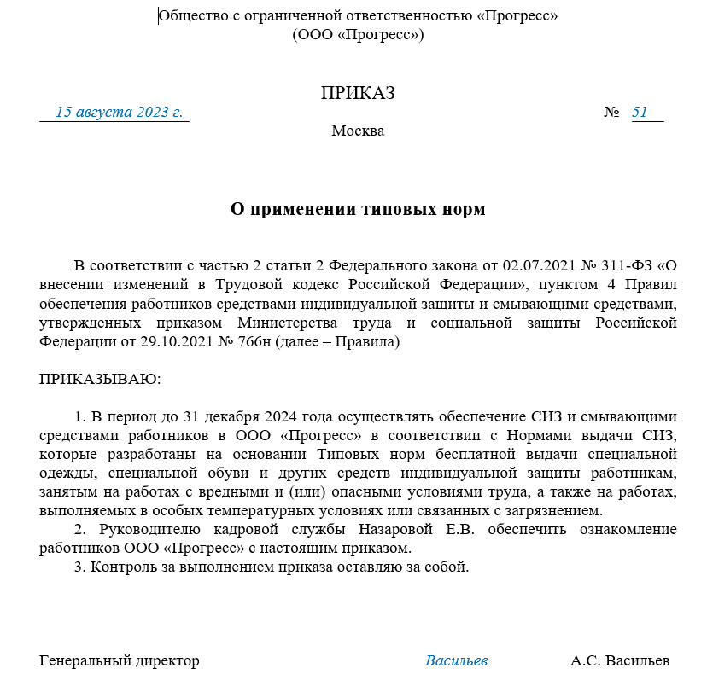
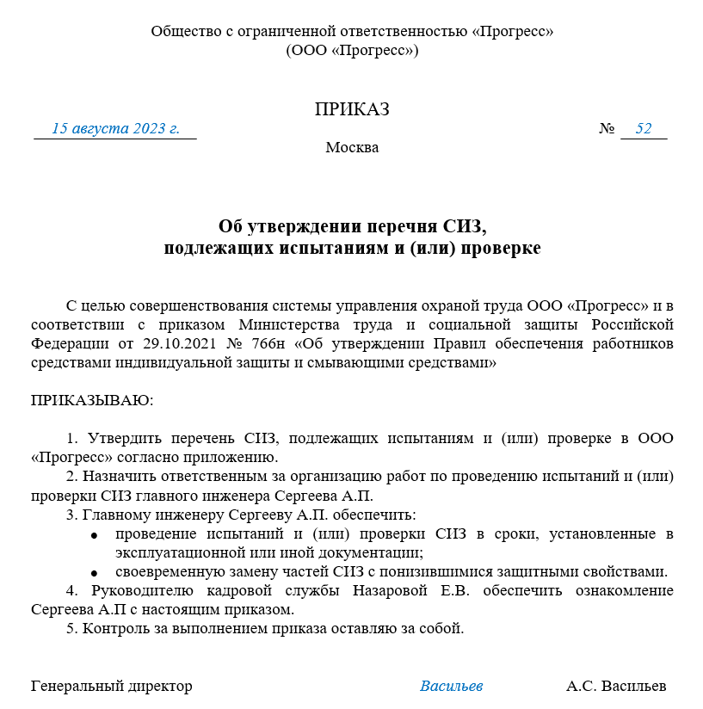

Slide 14
Структура Правил обеспечения работников средствами индивидуальной защиты и смывающими средствами, утвержденных Приказом Минтруда России от 29.10.2021 № 766н
Приложение к приказу Министерства труда и социальной защиты Российской Федерации от 29 октября 2021 года № 766н. Правила обеспечения работников средствами индивидуальной защиты и смывающими средствами
Общие положения
Права и обязанности работодателя в обеспечении работников СИЗ
Обязанности работников по применению СИЗ
Определение работодателем потребности в СИЗ
Выбор СИЗ
Выдача СИЗ индивидуального учета
Выдача дежурных СИЗ
Выдача дерматологических СИЗ и смывающих средств
Выдача СИЗ с учетом климатических особенностей и сезонности
Выдача СИЗ работникам сторонних организаций
Замена СИЗ для улучшения защитных свойств
Эксплуатация СИЗ
Хранение СИЗ
Уход за СИЗ
Вывод СИЗ из эксплуатации и их замена XVI. Организация работы по обеспечению работников СИЗ Приложение 1. Нормы выдачи СИЗ
Приложение 2. Личная карточка учета выдачи СИЗ
Приложение 3. Карточка учета выдачи дежурных СИЗ
Приложение 4. Сроки нормативной эксплуатации одежды специальной и обуви специальной для защиты от пониженных температур с учетом климатических поясов

